Slide 1
Berekeningen
Hoofdstuk 12

Slide 2
In dit hoofdstuk …
Hoe getallen weergeven
Hoe wiskundige functies gebruiken
Berekeningen
Lonen
Boekhouding
Voorspellingen (bv. weermodellen)
Grafisch (bewegen van componenten)

Slide 3
Literals
“letterlijke waarde”
= getallen die je rechtstreeks in een programma schrijft
Voorbeelden:
10000 (→ int)
12.34 (→ double)
0.0001 of 1.0E-4
12300000.0 of 1.23E7

Slide 4
Formatteren van getallen
Convert.ToString(…) zet een getal om naar een string
String.Format(…) zet getallen om naar een string met opmaak
Parameters String.Format(placeholderstring, n1, n2, …)
placeholderstring : string met placeholders en formattering bv {0:F2}
n1, n2, … : de te formatteren variabelen

Slide 5
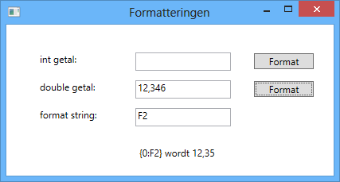
Demo

Slide 6
Data type | Voorbeeld | Resultaat
decimaal | int number = 123; label1.Text = String.Format("{0:D}", number); | 123
decimaal | int number = 123; label1.Text = String.Format("{0:D5}", number); | 00123
floating-point | double number = 12.34; label1.Text = String.Format("{0:F2}", number); | 12,34
floating-point | double number = 12.34; label1.Text = String.Format("{0:F0}", number); | 12
wetenschappelijk | double number = 12000000; label1.Text = String.Format("{0:E2}", number); | 1,20E007
geldbedrag | double money = 12.34; label1.Text = String.Format("{0:C}", money); | € 12,34
getal | double number = 1234000; label1.Text = String.Format("{0:N2}", number); | 1.234.000,00

Slide 7
Landinstellingen
Getallen noteren in C# code volgens de Amerikaanse conventie
Komma (,) om duizendtallen te scheiden
Punt (.) om gedeelte na de “komma” aan te geven
Het resultaat van String.Format is afhankelijk van de landinstellingen
Nederlandse/Belgische landinstellingen gebruiken , en . omgekeerd
Ook het standaard valutasymbool is afhankelijk van landinstellingen

Slide 8
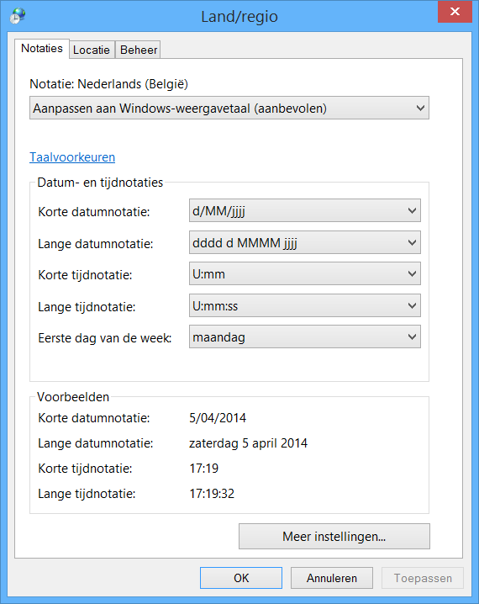
Landinstellingen

Slide 9
Wiskundige bibliotheek
Klasse Math
Math.Sqrt(…)
Welk type van methoden zijn dit op de klasse Math?
Lees de online documentatie!
Ook constanten PI en E zijn beschikbaar

Slide 10
Constanten
Onveranderlijke waarden
Nooit rechstreeks de waarde schrijven, maar werk met een constante variabele
Leesbaarheid verhogen
const double inchesToCm = 2.54;

Slide 11
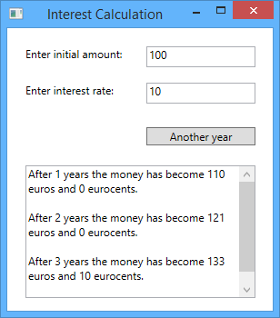
Casestudy: geld

Slide 12
Casestudy: geld
Convert.ToInt32(value)
Omzetten naar int door afronding!
int x = (int)value; // cast
Omzetten naar int door afkappen!
Math.Round(value)
Afronden naar dichtstbijzijnde geheel getal
Idem Convert.ToInt32
Convert.ToDouble(value)
Omzetten naar double
Zie online help: Convert, Math

Slide 13
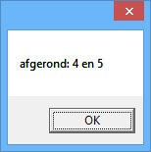
Over afronden in .NET
Math.Round() en Convert.ToInt32()
Werkt voor de meeste gevallen zoals je verwacht:
double d1 = 4.2; double d2 = 4.8; string line = String.Format("afgerond: {0} en {1}", Math.Round(d1), Math.Round(d2)); MessageBox.Show(line);

Slide 14
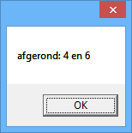
Over afronden in .NET
Math.Round() en Convert.ToInt32()
Echter soms heel onverwachte resultaten bij afronden op halve waarden
double d1 = 4.5; double d2 = 5.5; string line = String.Format("afgerond: {0} en {1}", Math.Round(d1), Math.Round(d2)); MessageBox.Show(line);

Slide 15
Over afronden in .NET
Verklaring
Er wordt hier gebruik gemaakt van een afrondingsmechanisme dat bekend staat als het bankiersalgoritme (“banker's rounding”)
Regel: een halve waarde wordt afgerond naar het dichtstbijzijnde EVEN getal
4.5 → 4 (en niet 5 zoals je zou verwachten)
Meer info

Slide 16
Casestudy: iteratie
Math.Abs(value)
Absolute waarde
Bestudeer de broncode, duid aan waar er gecontroleerd wordt of de vereiste nauwkeurigheid bereikt is.

Slide 17
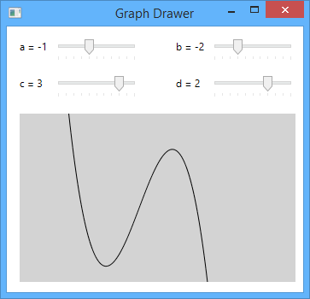
Grafieken
Bestudeer de broncode
De kromme wordt gesimuleerd door voldoende rechte lijnen
Schalen → kromme binnen het Canvas

Slide 18
Exceptions
Abnormale condities te wijten aan
Programmeerfouten
Runtime fouten
In dit hoofdstuk
Te grote getallen → Overflow (NaN)
Deling door nul
In hoofdstuk 17 zien we hoe hiermee om te gaan

